Slide 1


论文阅读分享
Paper Reading and Sharing
TFboy
2024/8/30
Notes:
Generate By BIYOO ChatPPT. HomePage：www.chat-ppt.com AIGC 2024/8/9 19:22:02 [ID-1440112] [AI生成内容仅供参考，请注意甄别准确性]

Slide 2
目录
Content
1 背景介绍
4 实验
2 论文动机
5 思考
3 方法
Notes:
64548187-c85d-4ef4-9e53-0831496356ea.source.6.zh-Hans

Slide 3
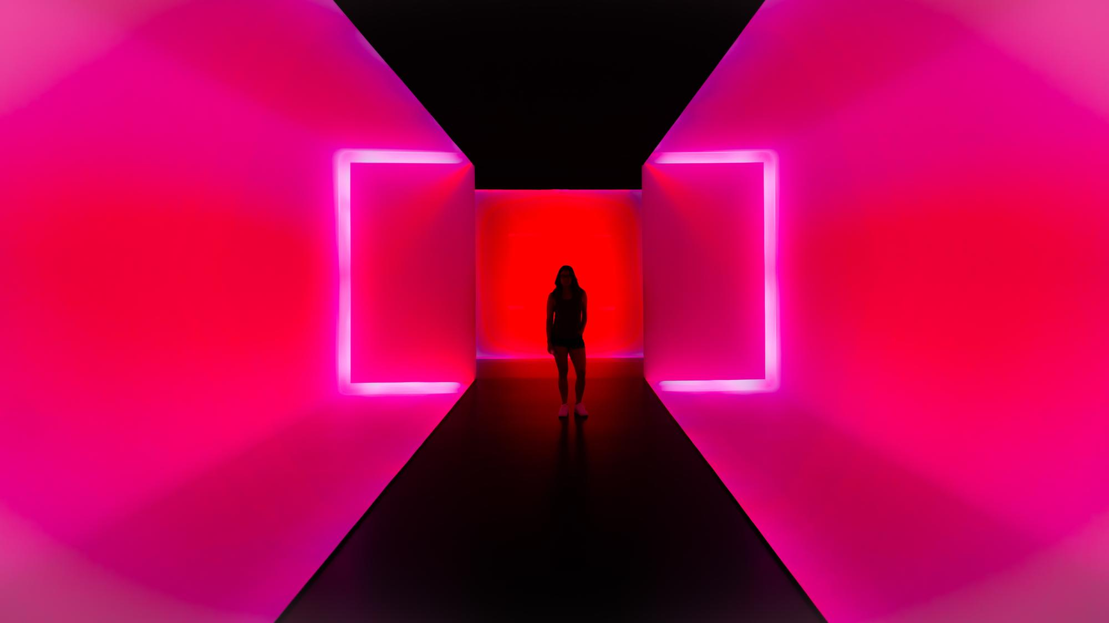


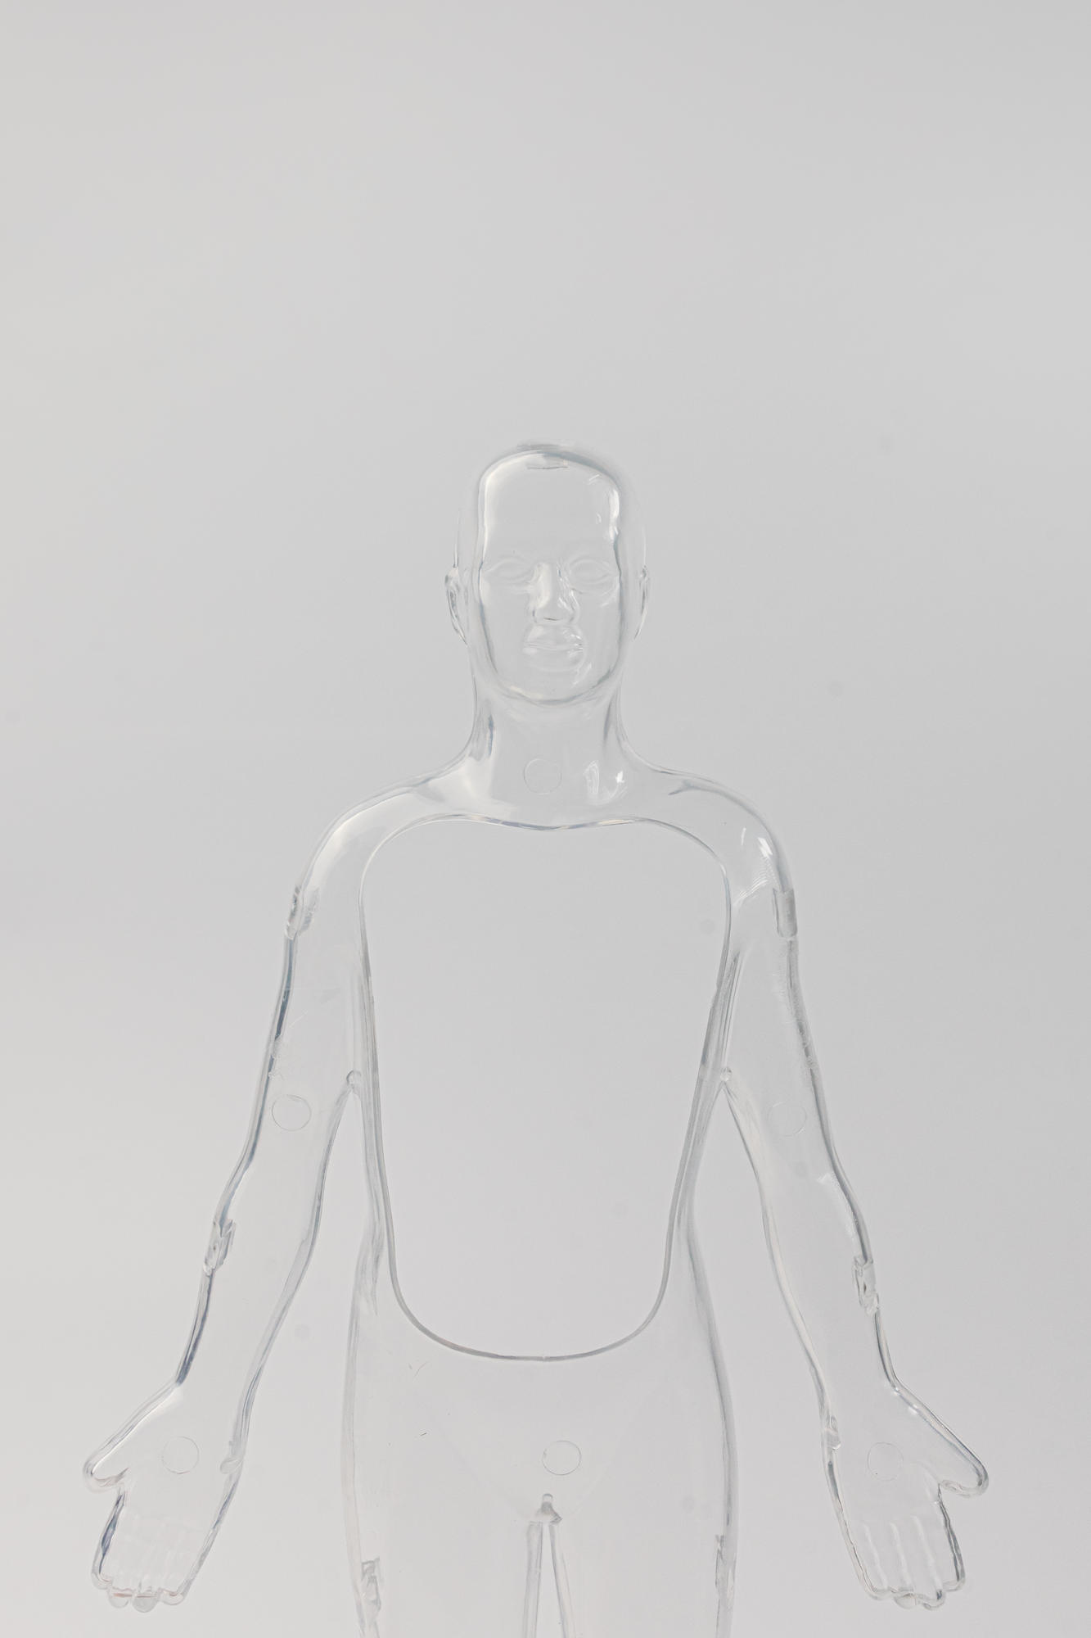
背景介绍
题目
Towards JPEG-resistant Image Forgery
Detection and Localization via Self-supervised
Domain Adaptation
基于自监督域自适应的抗jpeg图像伪造
检测与定位
Read more >>
Notes:
Generate By BIYOO ChatPPT. HomePage：www.chat-ppt.com AIGC 2024/8/9 19:22:02 [ID-1440112] [AI生成内容仅供参考，请注意甄别准确性]

Slide 4
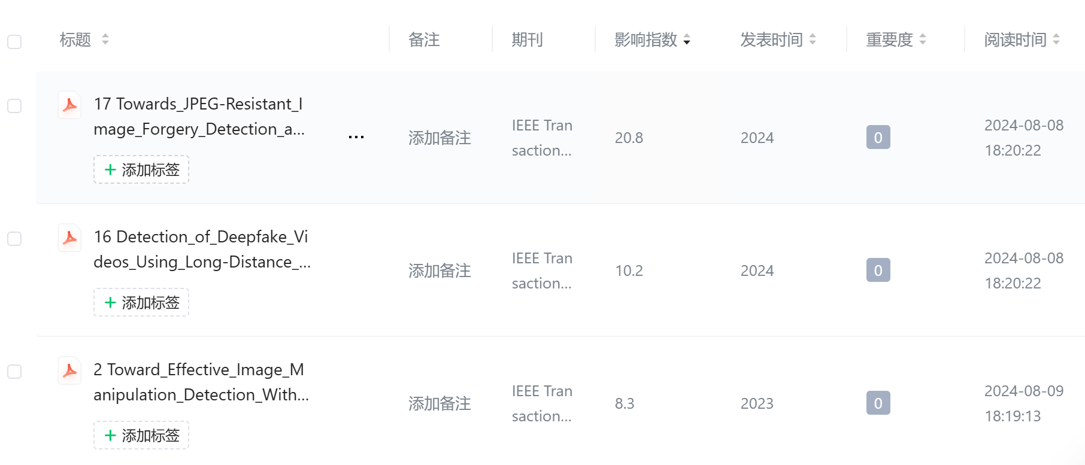
为什么是这篇？
背景介绍
把所有论文的影响指数排序了，从中找出了第一篇作为h汇报的对象
Read more >>
Notes:
Generate By BIYOO ChatPPT. HomePage：www.chat-ppt.com AIGC 2024/8/9 19:22:02 [ID-1440112] [AI生成内容仅供参考，请注意甄别准确性]

Slide 5
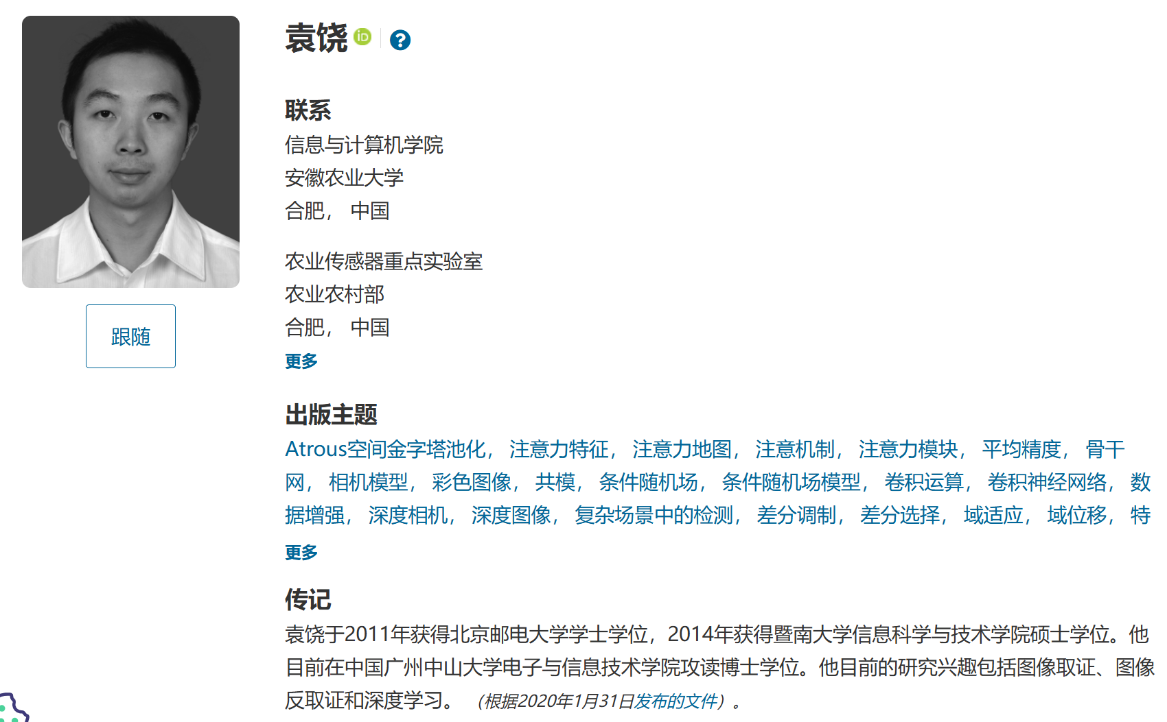
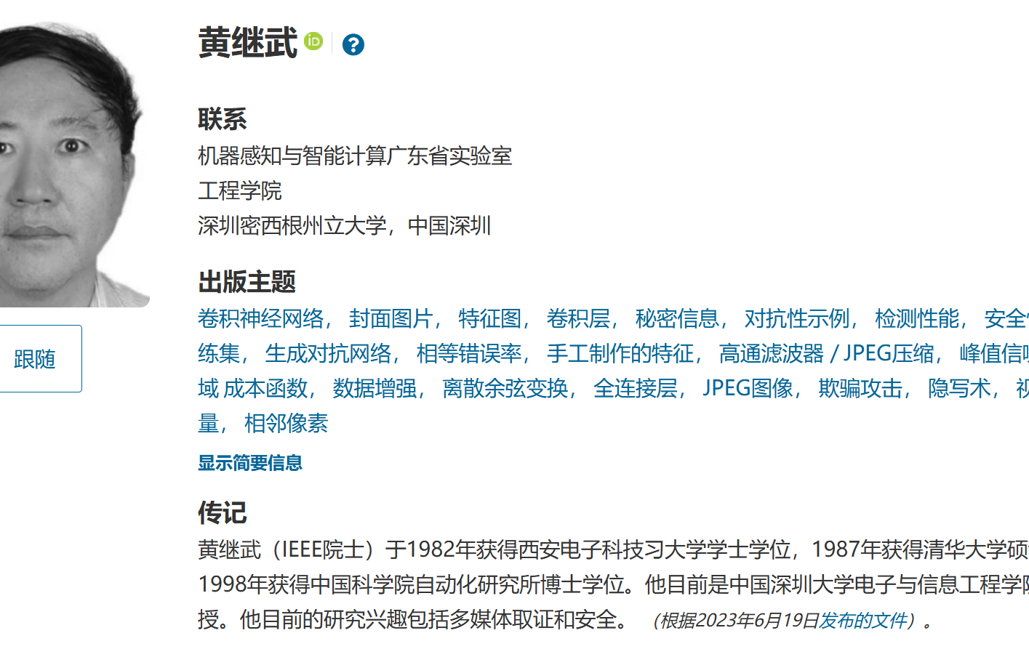
为什么是这篇？
背景介绍
Yuan Rao, Jiangqun Ni, Member, IEEE, Weizhe Zhang, Senior Member, IEEE, and
Jiwu Huang Fellow, IEEE,
第一作者：通常是对研究贡献最大的人，往往是项目的主要执行者或学生（如博士生）。
最后作者：通常是研究的资深领导者，如教授、实验室负责人或导师，通常对研究方向的指导和资金支持负责。
Read more >>
Notes:
Generate By BIYOO ChatPPT. HomePage：www.chat-ppt.com AIGC 2024/8/9 19:22:02 [ID-1440112] [AI生成内容仅供参考，请注意甄别准确性]

Slide 6
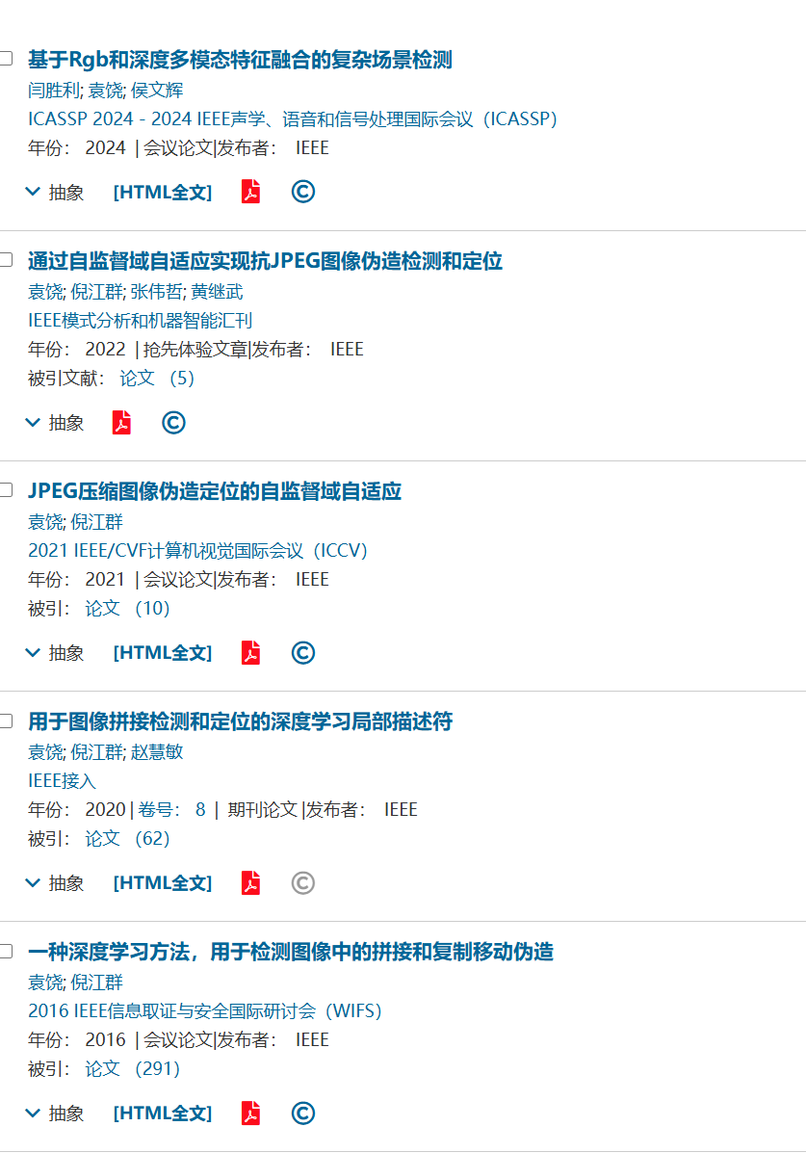
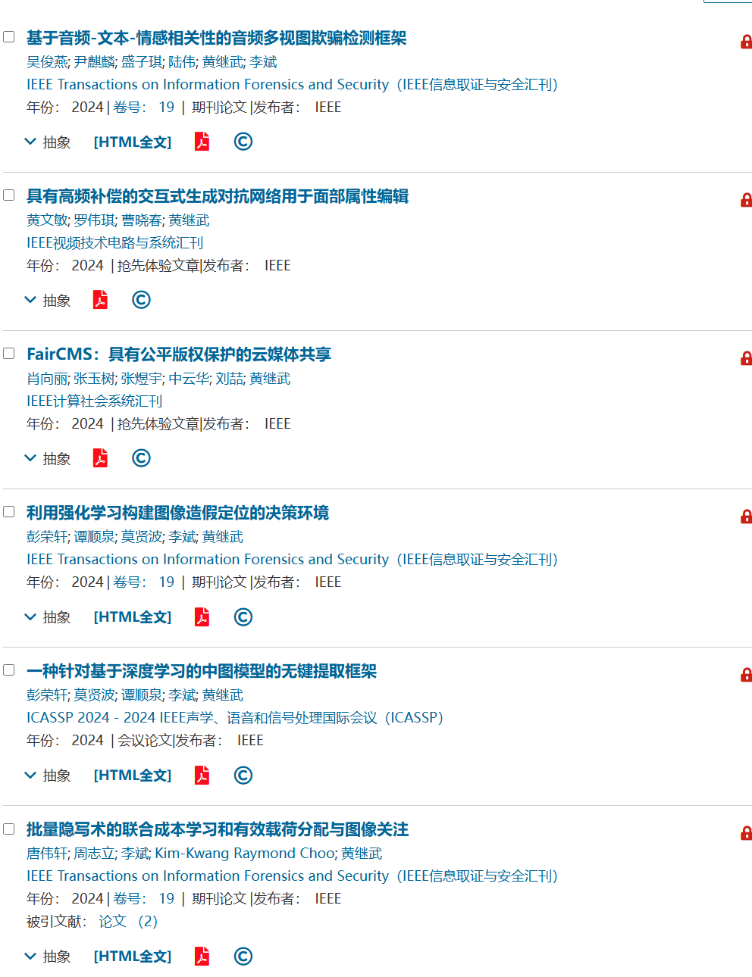
为什么是这篇？
背景介绍
Read more >>
Notes:
Generate By BIYOO ChatPPT. HomePage：www.chat-ppt.com AIGC 2024/8/9 19:22:02 [ID-1440112] [AI生成内容仅供参考，请注意甄别准确性]

Slide 7
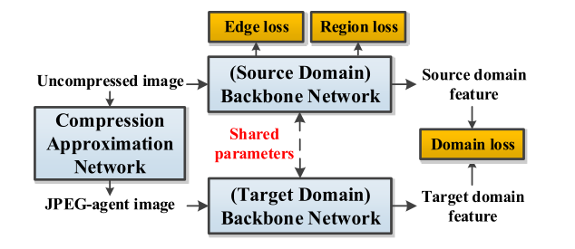
论文动机
研究方向细分
双流图像篡改检测
流1：未压缩图像 （ Uncompressed image ）
流2：JPEG 增强图像（ JPEG-agent image ）
Notes:
Generate By BIYOO ChatPPT. HomePage：www.chat-ppt.com AIGC 2024/8/9 19:22:02 [ID-1440112] [AI生成内容仅供参考，请注意甄别准确性]

Slide 8
论文动机
研究方向细分
提升JPEG压缩过的篡改图像的检测效果
Notes:
Generate By BIYOO ChatPPT. HomePage：www.chat-ppt.com AIGC 2024/8/9 19:22:02 [ID-1440112] [AI生成内容仅供参考，请注意甄别准确性]

Slide 9
论文动机
现有方法的缺点
基于手工特征的方法 (Hand-crafted Feature Based Approaches) Typically, conventional hand-crafted feature based methods rely on the hypothesis of a specific manipulation artifact, and aim to expose the forgeries by exploring local inconsistencies of color
通常，传统的基于手工特征的方法依赖于特定操作工件的假设，旨在通过探索局部颜色的不一致来暴露伪造品
中译中:泛化能力差，且特征操作提取复杂
Notes:
Generate By BIYOO ChatPPT. HomePage：www.chat-ppt.com AIGC 2024/8/9 19:22:02 [ID-1440112] [AI生成内容仅供参考，请注意甄别准确性]

Slide 10
论文动机
现有方法的缺点
基于深度学习的方法 (Deep Learning Based Approaches)
“This, however, manifests deficiency in the following aspects: 1) undermining the boundary transition to some extents, which corresponds to the high frequency components discarded by JPEG compression, therefore, increasing the difficulty to capture intrinsic feature representations of forgery manipulations; and 2) demanding diverse JPEG samples to relieve the mismatch of JPEG compression adopted between training and testing stages, which depends on heuristic selection of QFs.”
然而，这表现出以下缺陷：1) 在一定程度上削弱了边界过渡，这相当于 JPEG 压缩丢弃高频分量，因此增加了捕捉伪造操作的内在特征表示的难度；2 为了缓解训练和测试阶段 JPEG 压缩操作不匹配的问题，需要收集大量不同 QF 的 JPEG 压缩图像。然而，这依赖于对 QF 的启发式选择，且对于小型训练集来说，很难获取足够多的 JPEG 样本。
Notes:
Generate By BIYOO ChatPPT. HomePage：www.chat-ppt.com AIGC 2024/8/9 19:22:02 [ID-1440112] [AI生成内容仅供参考，请注意甄别准确性]

Slide 11
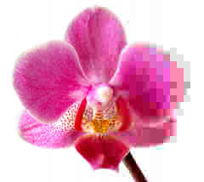
论文动机
一些解释
人类眼睛在一个相对大范围区域，辨别亮度上细微差异是相当的好，但是在一个高频率亮度变动之确切强度的分辨上，却不是如此地好。
这个事实让我们能在高频率成分上极佳地降低信息的数量。
这就是jpeg压缩的原理，那么确实会有信息在这个过程中损失，给取证造成困难
Jpeg压缩损耗
从左至右
Notes:
Generate By BIYOO ChatPPT. HomePage：www.chat-ppt.com AIGC 2024/8/9 19:22:02 [ID-1440112] [AI生成内容仅供参考，请注意甄别准确性]

Slide 12
论文动机
一些解释
质量因子 (QFs) 是衡量 JPEG 图像压缩程度的一个参数，取值范围通常为 0 到 100。QF 越高，图像质量越好，压缩程度越低；QF 越低，图像质量越差，压缩程度越高。
QF 对图像的影响：
图像质量: QF 越高，图像越清晰，失真越小；QF 越低，图像越模糊，失真越大。
压缩率: QF 越高，压缩率越低，文件体积越大；QF 越低，压缩率越高，文件体积越小。
压缩伪影: QF 越低，压缩伪影越明显，例如块状伪影、振铃效应等。
QF 的选择：
QF 的选择取决于应用场景和个人偏好。例如，对于需要高图像质量的场景，可以选择较高的 QF；而对于需要较小文件体积的场景，可以选择较低的 QF。
QF 与 JPEG 压缩算法：
JPEG 压缩算法会根据 QF 的值来决定丢弃图像中的多少高频信息。QF 越低，丢弃的信息越多，压缩率越高，但图像质量越差。
总结：
质量因子 (QFs) 是衡量 JPEG 图像压缩程度的一个重要参数，它对图像质量、压缩率和压缩伪影都有显著影响。
Notes:
Generate By BIYOO ChatPPT. HomePage：www.chat-ppt.com AIGC 2024/8/9 19:22:02 [ID-1440112] [AI生成内容仅供参考，请注意甄别准确性]

Slide 13
论文动机
现有方法的缺点
基于深度学习的方法 (Deep Learning Based Approaches)
“This, however, manifests deficiency in the following aspects: 1) undermining the boundary transition to some extents, which corresponds to the high frequency components discarded by JPEG compression, therefore, increasing the difficulty to capture intrinsic feature representations of forgery manipulations; and 2) demanding diverse JPEG samples to relieve the mismatch of JPEG compression adopted between training and testing stages, which depends on heuristic selection of QFs.”
然而，这表现出以下缺陷：1) 在一定程度上削弱了边界过渡，这相当于 JPEG 压缩丢弃高频分量，因此增加了捕捉伪造操作的内在特征表示的难度；2 为了缓解训练和测试阶段 JPEG 压缩操作不匹配的问题，需要收集大量不同 QF 的 JPEG 压缩图像。然而，这依赖于对 QFs 的启发式选择，且对于小型训练集来说，很难获取足够多的 JPEG 样本。
中译中：深度学习的方法就像JPEG压缩了一样，丢失了信息
而且需要大量数据集，需要QFs这个参数选的好
Notes:
Generate By BIYOO ChatPPT. HomePage：www.chat-ppt.com AIGC 2024/8/9 19:22:02 [ID-1440112] [AI生成内容仅供参考，请注意甄别准确性]

Slide 14
论文动机
现有方法的缺点
伪造取证中的数据增强（ Data Augmentation in Forgery Forensics ）
In terms of resisting compression interference, however, the involved data augmentation strategy only adopted JPEG compression with random quality, which exhibits deficiencies such as the degradation of tampering artifacts and the mismatch of compression operations.
然而，在抗压缩干扰方面，所涉及的数据增强策略仅采用随机质量因子的JPEG压缩，存在篡改伪影退化、压缩操作不匹配等不足。
Notes:
Generate By BIYOO ChatPPT. HomePage：www.chat-ppt.com AIGC 2024/8/9 19:22:02 [ID-1440112] [AI生成内容仅供参考，请注意甄别准确性]

Slide 15
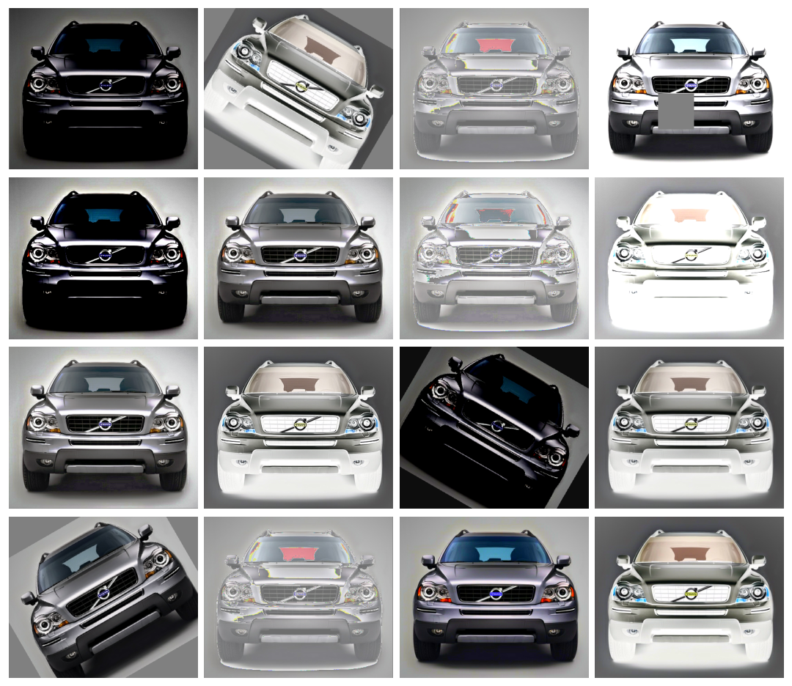
论文动机
一些解释
数据增强（ Data Augmentation ）
在增强数据集时，通常会使用多种转换。其中可能包括旋转图像、调整颜色或对比度、扭曲图像或其他多种方式，通常是组合使用。
右侧是对单张图像进行变换的不同方式的示例。
Notes:
Generate By BIYOO ChatPPT. HomePage：www.chat-ppt.com AIGC 2024/8/9 19:22:02 [ID-1440112] [AI生成内容仅供参考，请注意甄别准确性]

Slide 16
论文动机
针对问题
现有方法对于小数据集的JPEG压缩过的图像检测效果不佳
Notes:
Generate By BIYOO ChatPPT. HomePage：www.chat-ppt.com AIGC 2024/8/9 19:22:02 [ID-1440112] [AI生成内容仅供参考，请注意甄别准确性]

Slide 17
论文动机
发展脉络
基于手工特征的方法 （ Hand-crafted Feature Based Approaches ）
需要特定特征，且提取方法复杂
基于深度学习的方法 (Deep Learning Based Approaches)
深度学习解决了特征提取麻烦的问题，但是产生了新问题
削弱了边界过渡，这相当于 JPEG 压缩丢弃高频分量，因此增加了捕捉伪造操作的内在特征表示的难度；
对于小型训练集来说，很难获取足够多的 JPEG 样本。
伪造取证中的数据增强（ Data Augmentation in Forgery Forensics ）
数据增强使得小数据集可以有充足的数据，但是现有增强的方法性能不足，存在篡改伪影退化、压缩操作不匹配等不足。
作者提出的方法
有效提升了数据增强的方法的性能，使得训练模型对于抗JPEG压缩的性能更好
Notes:
Generate By BIYOO ChatPPT. HomePage：www.chat-ppt.com AIGC 2024/8/9 19:22:02 [ID-1440112] [AI生成内容仅供参考，请注意甄别准确性]

Slide 18
方法
总览
01
02
03
domain adaptation strategy
（领域适应策略）
Backbone network
（骨干网）
ComNet
（压缩逼近网络）
Notes:
Generate By BIYOO ChatPPT. HomePage：www.chat-ppt.com AIGC 2024/8/9 19:22:02 [ID-1440112] [AI生成内容仅供参考，请注意甄别准确性]

Slide 19
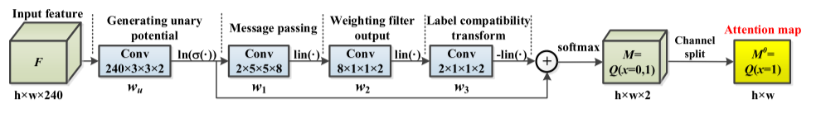
方法
Backbone network（骨干网）
ICRF-Att注意力模块
架构
Input Feature
(输入特征)
Weighting Filter Output
(加权滤波器输出)
Softmax and Output
(Softmax 和输出)
Generating Unary Potential
(生成一元势函数)
Label Compatibility Transform
(标签兼容性变换)
Message Passing
(信息传递)
这个网络的主要目的是通过一系列的卷积和变换操作，将输入特征图转换为注意力图，用于后续的计算或特征提取。
Notes:
Generate By BIYOO ChatPPT. HomePage：www.chat-ppt.com AIGC 2024/8/9 19:22:02 [ID-1440112] [AI生成内容仅供参考，请注意甄别准确性]

Slide 20
论文动机
一些解释
一元势函数（Unary Potential Function）通常出现在概率图模型（如马尔可夫随机场、条件随机场）中，它是定义在单个节点上的能量或成本函数。
应用场景
图像处理：在图像分割或图像标注任务中，一元势函数可以表示像素属于某个标签的代价。
自然语言处理：在序列标注任务（如命名实体识别）中，一元势函数可以表示某个词被标记为某种类型的可能性。
“Message Passing”（信息传递）步骤通过一个卷积层来执行，其作用可以概括为：
邻域信息的整合：通过卷积操作，模型将每个像素或特征点的局部邻域信息进行整合。这一步能够捕捉到图像中特征点之间的相关性，并将这些信息传播到其他点。
特征增强：通过信息传递，初始生成的一元势能可以与邻域信息相结合，从而增强原始特征的表达能力，为后续的加权和标签兼容性变换奠定基础。
Notes:
Generate By BIYOO ChatPPT. HomePage：www.chat-ppt.com AIGC 2024/8/9 19:22:02 [ID-1440112] [AI生成内容仅供参考，请注意甄别准确性]

Slide 21
论文动机
一些解释
“Weighting Filter Output”（加权滤波器输出）步骤通过一个卷积层 W2W_2W2​ 来实现。这个卷积层具有以下特点和作用：
卷积操作：使用 8 个 1×1 的卷积核对输入特征进行加权处理。1×1 卷积核的使用能够在不改变空间分辨率的前提下，对通道间的信息进行加权组合。这种操作可以理解为对不同通道的信息进行筛选、强化或抑制。
线性变换：卷积操作后的输出通常会经过线性变换。这个变换可以进一步调整特征值的范围和分布，使得特征更适合后续的处理。
输出：加权后的输出特征图的尺寸为 h×w×2h \times w \times 2h×w×2，将传递给下一步的“标签兼容性变换”操作。此时的特征已经过筛选和强化，包含了更为显著和重要的特征信息。
Notes:
Generate By BIYOO ChatPPT. HomePage：www.chat-ppt.com AIGC 2024/8/9 19:22:02 [ID-1440112] [AI生成内容仅供参考，请注意甄别准确性]

Slide 22
论文动机
一些解释
“Label Compatibility Transform”（标签兼容性变换）步骤通过一个卷积层 W3W_3W3​ 来实现，具体过程如下：
卷积操作：
通过一个 2×1×1 的卷积核对输入的特征图进行处理。由于卷积核大小为 1×1，这意味着变换仅在通道维度上进行，而不会改变空间维度（宽度和高度）。
卷积操作的输出依然是一个尺寸为 h×w×2h \times w \times 2h×w×2 的特征图。
线性变换：
经过卷积后的特征图会经过一个线性变换，标记为 −lin(⋅)-\text{lin}(\cdot)−lin(⋅)。这个负号表明变换可能会在某些情况下反转输入的特征值或加权处理，可能用于反映标签间的不兼容性。
调整标签分布：
经过标签兼容性变换后的特征图被进一步处理和整合，以反映不同标签间的关系和相互作用。这一步骤确保了输出的标签分布符合训练数据中学到的标签兼容性或排斥关系。
Notes:
Generate By BIYOO ChatPPT. HomePage：www.chat-ppt.com AIGC 2024/8/9 19:22:02 [ID-1440112] [AI生成内容仅供参考，请注意甄别准确性]

Slide 23
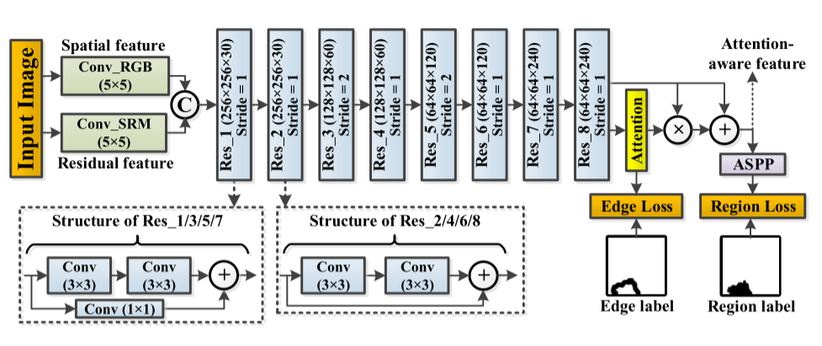
方法
Compression Approximation Network
(压缩逼近网络)
1. 输入图像（Input Image）:
图像作为网络的输入，经过两个不同的卷积路径来提取特征。
2. 特征提取模块（Feature Extraction）:
Conv_RGB: 使用 5×5 的卷积核对原始 RGB 图像进行卷积操作，提取空间特征。
Conv_SRM: 使用 5×5 的卷积核对图像进行 SRM（可能是残差映射特征）卷积操作，提取残差特征。
C: 这两种特征在此处进行合并（可能是连接或加和），生成综合特征图。
Notes:
Generate By BIYOO ChatPPT. HomePage：www.chat-ppt.com AIGC 2024/8/9 19:22:02 [ID-1440112] [AI生成内容仅供参考，请注意甄别准确性]

Slide 24
方法
Compression Approximation Network
(压缩逼近网络)
3.残差块（Residual Blocks）:
合并后的特征图经过一系列残差块（Res_1 到 Res_8）进一步处理。这些残差块的结构分为两类：
Res_1/3/5/7 的结构: 包含两个 3×3 的卷积层和一个 1×1 的卷积层，后面紧跟着一个加和操作，类似于标准的残差网络结构。
Res_2/4/6/8 的结构: 包含两个 3×3 的卷积层，同样通过加和操作连接输出。
这些残差块通过不同的步长（stride）控制特征图的下采样，使得特征图的尺寸逐渐减小，通道数增加。
Notes:
Generate By BIYOO ChatPPT. HomePage：www.chat-ppt.com AIGC 2024/8/9 19:22:02 [ID-1440112] [AI生成内容仅供参考，请注意甄别准确性]

Slide 25
方法
Compression Approximation Network
(压缩逼近网络)
4. 注意力模块（Attention Module）:
从最后一个残差块（Res_8）输出的特征图通过一个注意力模块。注意力机制会根据特征图中不同区域的重要性分配权重，从而生成一个注意力感知的特征图（Attention-aware feature）。
5. ASPP（Atrous Spatial Pyramid Pooling）:
注意力感知的特征图进入 ASPP 模块，这个模块使用不同膨胀率的卷积（空洞卷积）来捕捉多尺度的信息。ASPP 的输出可以用于捕捉更广泛的上下文信息。
Notes:
Generate By BIYOO ChatPPT. HomePage：www.chat-ppt.com AIGC 2024/8/9 19:22:02 [ID-1440112] [AI生成内容仅供参考，请注意甄别准确性]

Slide 26
方法
Compression Approximation Network
(压缩逼近网络)
6.损失计算（Loss Calculation）:
Edge Loss: 对应图像的边缘特征。通过边缘标签（Edge Label）计算边缘损失。
Region Loss: 对应图像的区域特征。通过区域标签（Region Label）计算区域损失。
Notes:
Generate By BIYOO ChatPPT. HomePage：www.chat-ppt.com AIGC 2024/8/9 19:22:02 [ID-1440112] [AI生成内容仅供参考，请注意甄别准确性]

Slide 27
方法
Compression Approximation Network
(压缩逼近网络)
这个网络架构通过不同的卷积路径和残差块来提取图像特征，并结合注意力机制和 ASPP 模块来增强特征的表示能力。最后，利用不同的损失函数对图像的边缘和区域进行监督学习。
ComNet的数据增强策略，可以生成具有更通用的JPEG压缩特征的JPEG代理图像，而不是手
工制作的转换。
Notes:
Generate By BIYOO ChatPPT. HomePage：www.chat-ppt.com AIGC 2024/8/9 19:22:02 [ID-1440112] [AI生成内容仅供参考，请注意甄别准确性]

Slide 28
方法
Domain Adaptation Strategy
（领域适应策略）
骨干网使用三种损失的组合进行训练:
1)区域损失(Lr)用于进行逐像素分类;
2)生成伪造边界注意图的边缘损失(Le);
3)领域损失(Ld)，用于减少领域转移，将有效知识从源领域转移到目标领域。
Notes:
Generate By BIYOO ChatPPT. HomePage：www.chat-ppt.com AIGC 2024/8/9 19:22:02 [ID-1440112] [AI生成内容仅供参考，请注意甄别准确性]

Slide 29
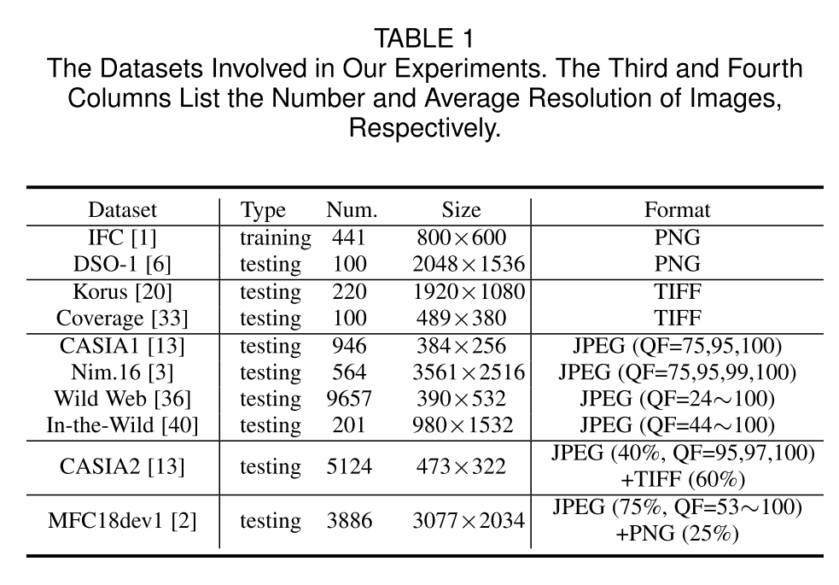
实验
数据集
消融实验验证模块贡献
Notes:
Generate By BIYOO ChatPPT. HomePage：www.chat-ppt.com AIGC 2024/8/9 19:22:02 [ID-1440112] [AI生成内容仅供参考，请注意甄别准确性]

Slide 30
实验
训练方法:我们绘制大小为256×256×3的未压缩补丁I，其中包括20%到80%的伪造像素，导致35,000个样本。对于ComNet，使用随机QF (QF=55、65、75、85、95和100)，通过Matlab API函数从I压缩目标JPEG patch (Ic)。训练过程分为以下两个步骤:
1)首先，我们使用Adam优化器训练ComNet，将mini-batch大小设置为64。将预训练的ComNet模型作为输入I，生成对应的jpeg代理Ia。
2)基于动量值为0.9的SGD优化，使用I和Ia训练骨干网。在训练阶段，权重衰减固定为6×10−3。
Eq. 10中的超参数α设为1。从训练数据中得到最优的α，其中α = 1在其他设置中达到最佳性能。对于这两个网络模型，初始学习率设置为0.01，每10个epoch递减10%。
We draw uncompressed patches I of size 256×256×3 which include 20% to 80% forged pixels, leading to 35,000 samples. For the ComNet, target JPEG patches (Ic) is compressed from I through Matlab API function, using random QFs (QF=55, 65, 75, 85, 95 and 100). The training process is divided into two steps as follows:
Firstly, we train the ComNet with Adam optimizer, setting mini-batch size to 64. Taking as input I, the pre-trained ComNet model generates the JPEG-agent counterparts Ia.
The backbone network is then trained with I and Ia based on SGD optimization with a momentum value of 0.9. The weight decay is fixed to 6×10−3 during training stage. Hyper-parameter α in Eq. 10 is set to 1. The optimal α is derived from training data, where α = 1 achieves the best performance among other settings. For both network models, the initial learning rates are set to 0.01 with 10% of decrement every 10 epochs.
Notes:
Generate By BIYOO ChatPPT. HomePage：www.chat-ppt.com AIGC 2024/8/9 19:22:02 [ID-1440112] [AI生成内容仅供参考，请注意甄别准确性]

Slide 31
实验
前置知识
消融研究的步骤通常包括：
构建基线模型： 首先构建一个完整的模型，作为基线模型。
移除或替换部分组件： 逐步移除或替换模型的某些组件，例如注意力模块、数据增强方式或训练策略等。
评估模型性能： 对修改后的模型进行测试，并记录其性能指标的变化。
分析结果： 通过比较不同模型的性能，分析移除或替换的组件对模型整体性能的影响。
、
此处省略大量的实验图
总结一下，就是他提出的都效果好
注意力模块(ICRF-Att)
JPEG-agent图像(I a)
域适应(DA)策略
attention module (ICRF-Att),
JPEG-agent image (Ia) and
domain adaptation (DA) strategy
Notes:
Generate By BIYOO ChatPPT. HomePage：www.chat-ppt.com AIGC 2024/8/9 19:22:02 [ID-1440112] [AI生成内容仅供参考，请注意甄别准确性]

Slide 32
思考
01
02
学习的地方
不解的地方
这篇论文的压缩逼近网络(ComNet)，是一种很好的小数据集的数据增强方法，ComNet 能够生成具有通用 JPEG 压缩特征的 JPEG-agent 图像，也许我可以在自己的代码中使用
同时我也认为是这篇的主要特色所在，据他的背景介绍，数据增强相关研究较少。
这篇论文里，有骨干网backbone network ，但是网络里参数，例如卷积核的个数，尺寸，步长
没有说清为什么取这些参数，我也不太清楚我实验的时候怎么取值
Notes:
Generate By BIYOO ChatPPT. HomePage：www.chat-ppt.com AIGC 2024/8/9 19:22:02 [ID-1440112] [AI生成内容仅供参考，请注意甄别准确性]

Slide 33
思考
01
02
这篇论文仅仅针对了JPEG压缩的图像，在鲁棒性检测中也仅仅测试了JPEG和图像大小的篡改，
但是实际上，可以同时使用包括JPEG压缩在内的其他方法同时篡改图像，
例如滤波、重采样，如果可以继续研究抗JPEG压缩+滤波+重采样也许是一个很好的思路
这篇论文的骨干网可以尝试更先进的网络结构，例如 Transformer 或对抗神经网络，以更好地捕捉图像特征和 JPEG 压缩之间的关系。
深挖方向
Notes:
edb6e418-b04b-41a7-9b13-12393a93b145.source.default.zh-Hans

Slide 34

THANK YOU
论文阅读分享
ChatPPT-ChatPPT - 小行星探险家6178
2024/8/9
Notes:
Generate By BIYOO ChatPPT. HomePage：www.chat-ppt.com AIGC 2024/8/9 19:22:02 [ID-1440112] [AI生成内容仅供参考，请注意甄别准确性]

